Slide 1
Modeli ljudskih likova
Adam Ergotić

Slide 2
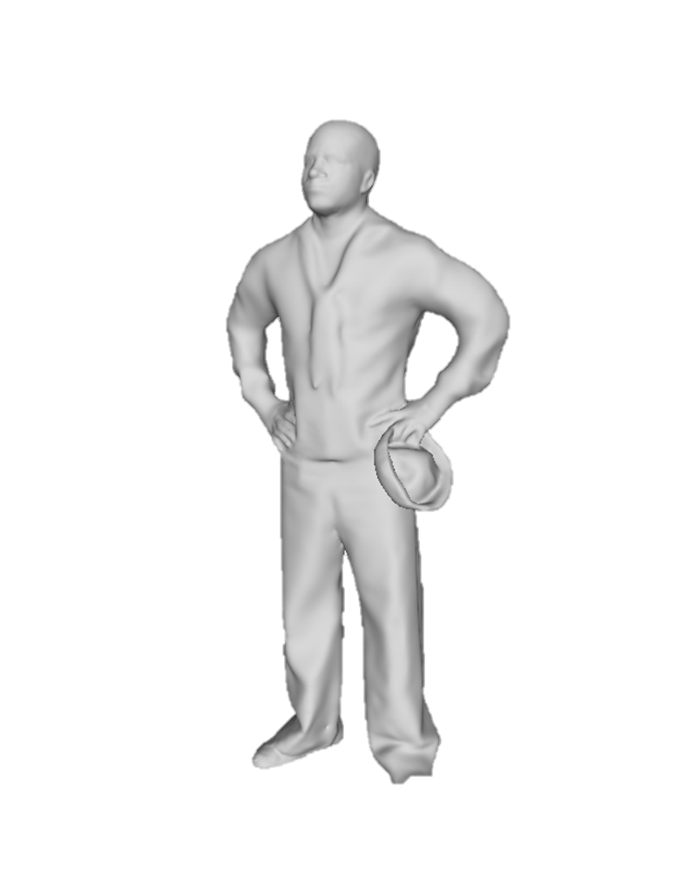
Uvod
izrada modela ljudskog lika
metode izrade animacija za model
korištenje alata:
Blender
Unreal Engine 5
Adobe Suite

Slide 3
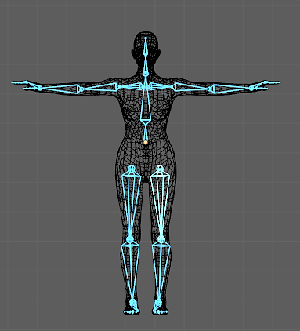
Izrada modela i animacija
napravljen u programu Blender
izrada samog modela
izrada sustava za pokretanje modela
podešavanje težina kostiju
izrada animacija

Slide 4
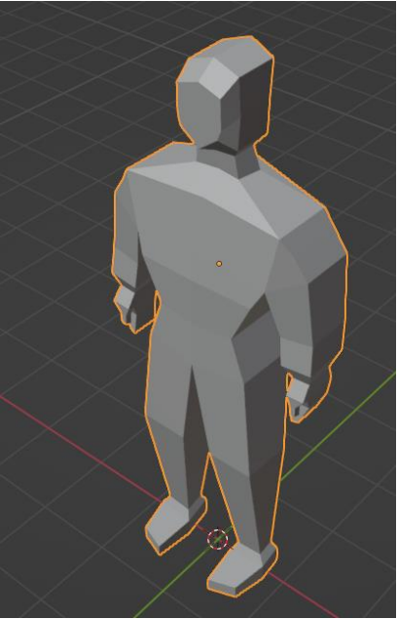
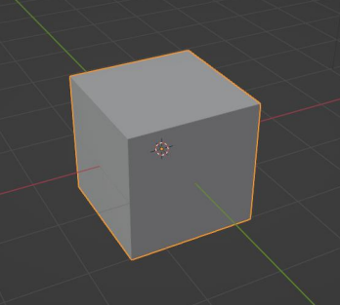
Izrada modela ljudskog lika
izrada poligonalne mreže modela
početni poligon – kocke
transformacije
funkcija Extrude
pomicanje vrhova poligona
modifikatori

Slide 5
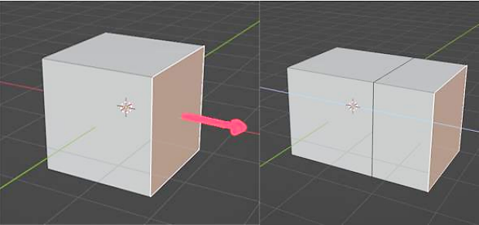
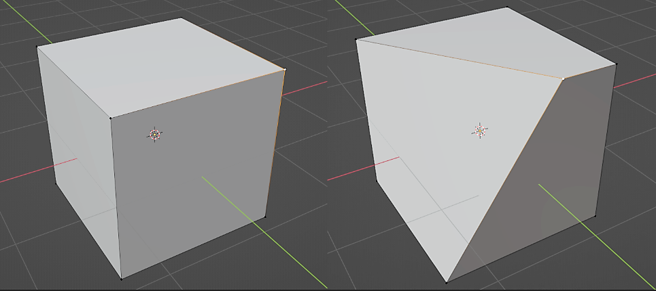
Blender – Edit Mode
Funkcija Extrude
Pomicanje vrhova

Slide 6
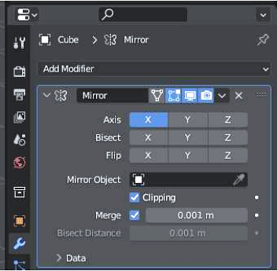
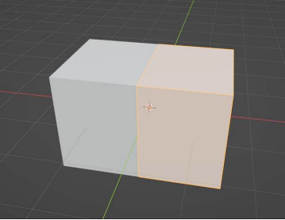
Blender - modifikatori
operacije koje utječu na geometriju objekta
korišten „Mirror” modifikator

Slide 7
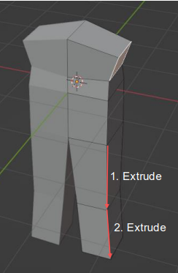
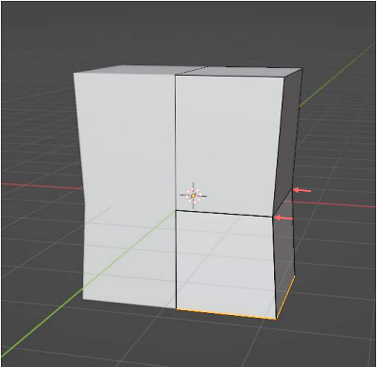
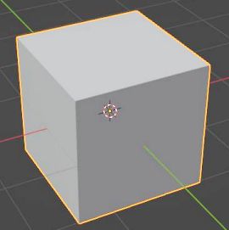
Proces izrade modela

Slide 8
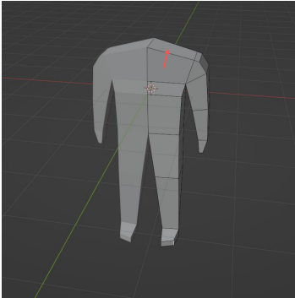
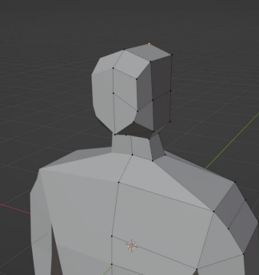
Proces izrade modela

Slide 9
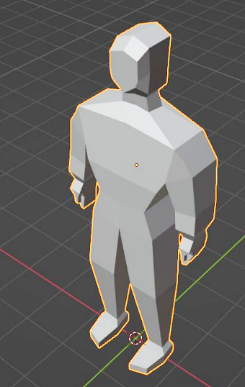
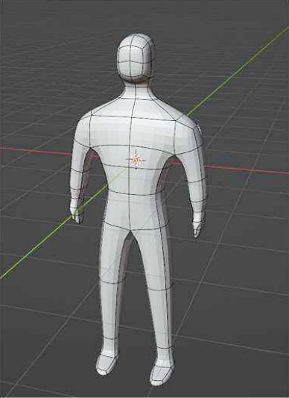
Rezultat izrade modela
Uz Catmull-Clark podjelu

Slide 10
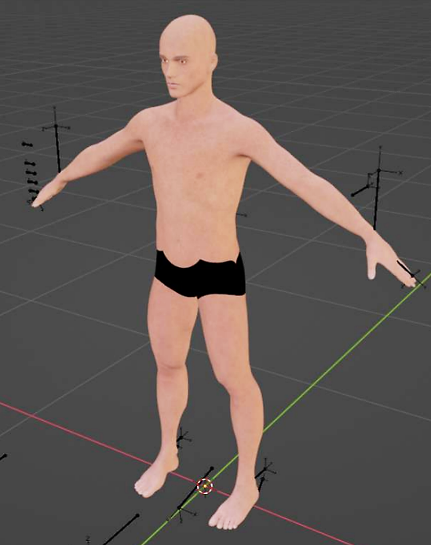
Izrada modela pomoću MB-Lab
dodatak za Blender
omogućuje generiranje modela

Slide 11
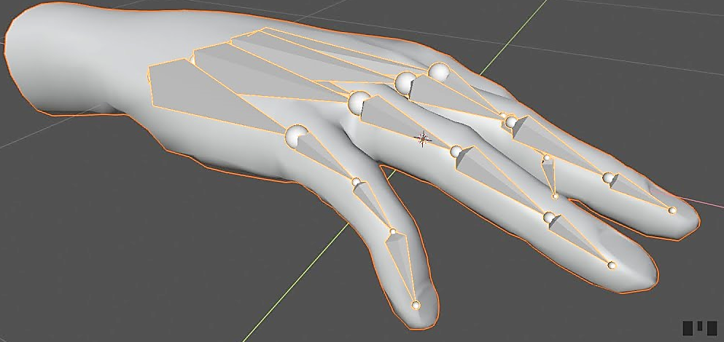
Izrada sustava za pokretanje
engl. rigging system
izrađuje se pomoću kostiju (engl. bones)
međusobno povezane kosti čine sustav za pokretanje

Slide 12
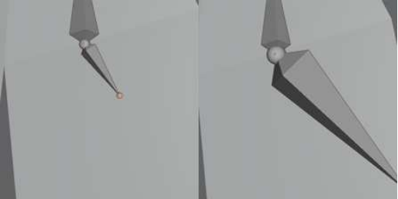
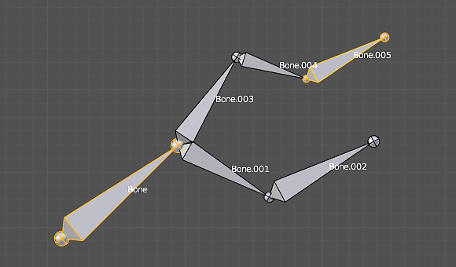
Izrada sustava za pokretanje
dodavanje jedne po jedne kosti
povezivanje kostiju
određivanje hijerarhije kostiju
imenovanje kostiju
Extrude funkcija za kosti

Slide 13
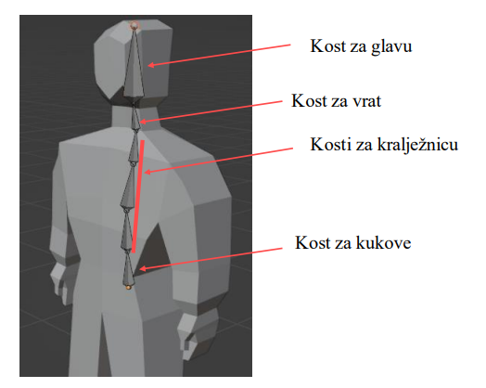
Izrada sustava za pokretanje
dodavanje kostiju pomoću Extrude funkcije

Slide 14
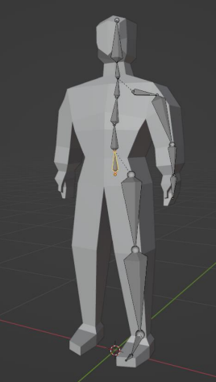
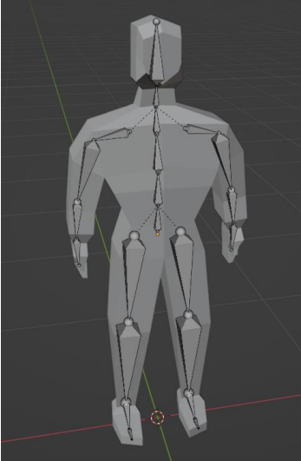
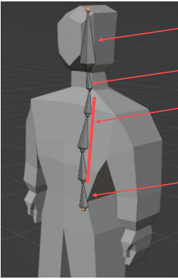
Izrada sustava za pokretanje

Slide 15
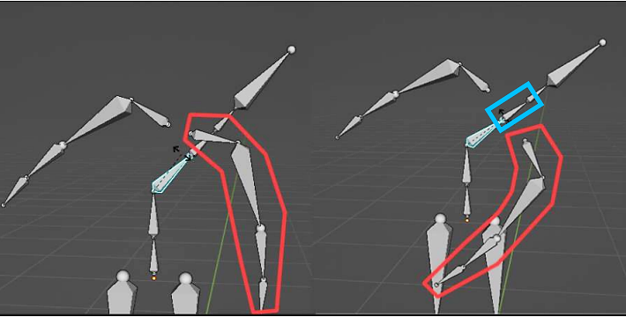
Izrada sustava za pokretanje
Potrebno je povezati kosti ruku i nogu s kralježnicom

Slide 16
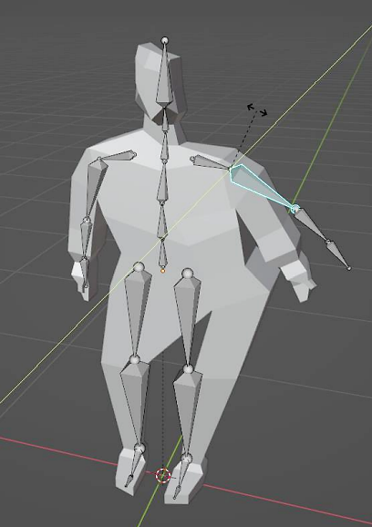
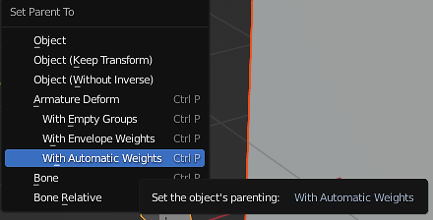
Težine kostiju
označavaju koliko pomak neke kosti utječe na određeni poligon objekta
Blender omogućuje automatski dodjeljivanje težina
ponekad izaziva poteškoće

Slide 17
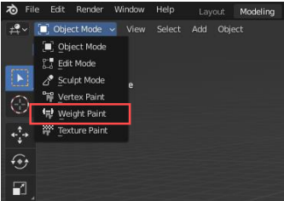
Ručno podešavanje težina kostiju
Weight Paint okruženje
nanošenje težina s kistom
postavke kista

Slide 18
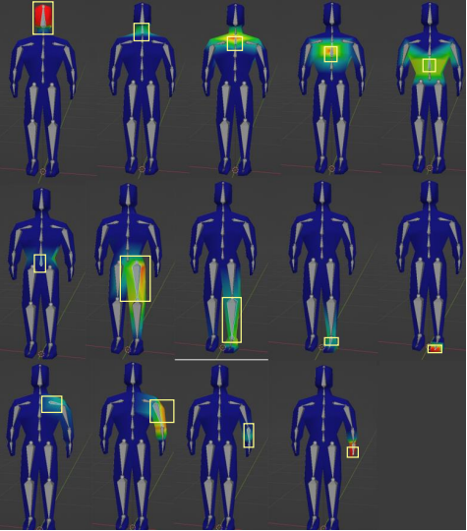
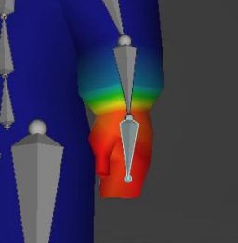
Ručno podešavanje težina kostiju

Slide 19
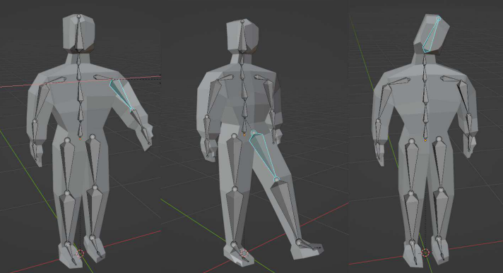
Pokreti nakon podešavanja težina

Slide 20
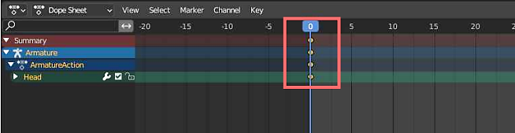
Izrada animacije
okruženje „Animation”
postavljanje ključnih okvira
označavaju promjenu vrijednosti
vremenska crta (engl. timeline)
trajanje animacije hodanja: 60 okvira
ključni okviri

Slide 21
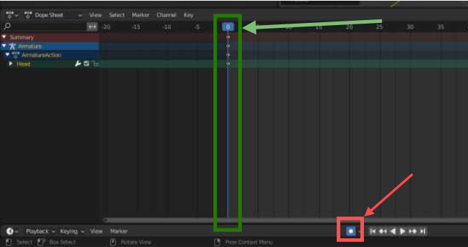
Izrada animacije
inicijalni položaj
postavljanje crte na 0. okvir
opcija „Auto-keying”
0. okvir
Auto-keying

Slide 22
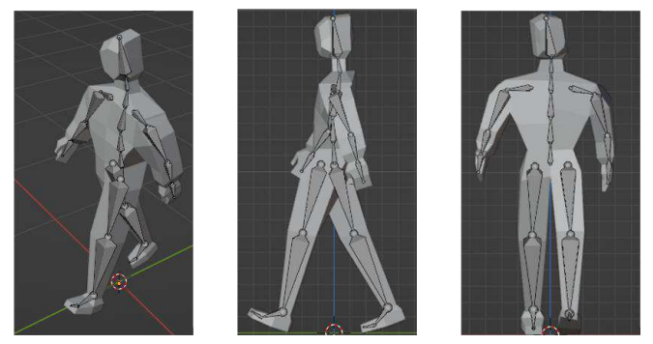
Početni (i završni) položaj modela

Slide 23
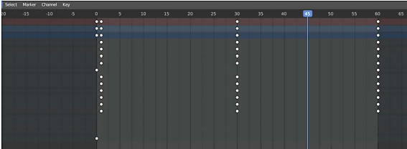
Izrada animacije
na sredinu animacije se postavlja preokrenut ključni okviri
položaj tijela = lijeva ruka naprijed, desna noga naprijed
sredina = 30. okvir
Vremenska crta nakon svih promjena

Slide 24
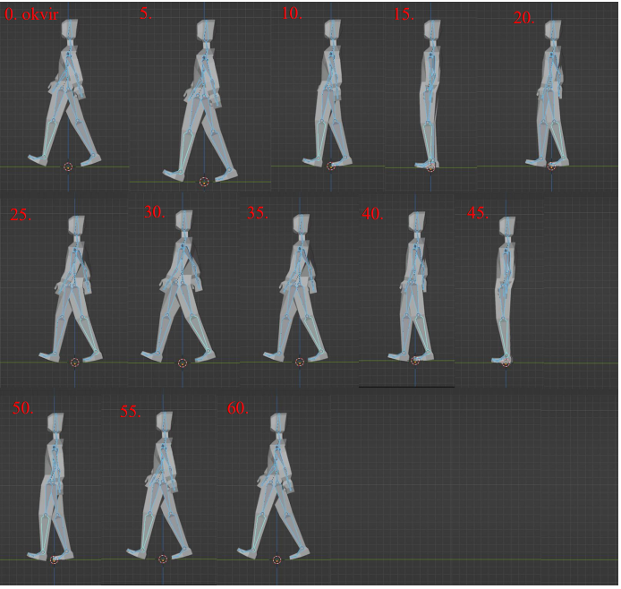
Cijela animacija hodanja
Videozapis: https://www.youtube.com/watch?v=62mSzBrr1hI

Slide 25
Izrada animacije s programskim kodom
Python
BPY = Blender Python
vrlo opširni API

Slide 26
Primjer programskog koda
import bpy
import math
ctx = bpy.context
# Setting the armature to be the active object
object = bpy.data.objects['Armature']
ctx.view_layer.objects.active = object
# If object is loaded correctly, set the mode to POSE; needed for animation
if ctx.object is not None:
print(ctx.object.name)
print(ctx.object.mode)
bpy.ops.object.mode_set(mode='POSE', toggle=False)
print(ctx.object.mode + " " + ctx.mode)
pbone = object.pose.bones['Head']
# Set rotation mode to Euler XYZ, easier to understand
# than default quaternions
pbone.rotation_mode = 'XYZ'
# selecting the axis (bone local) and the angle of the rotation
axis = 'Z'
angle = 3
#pbone.rotation_euler.rotate_axis(axis, math.radians(angle))
#bpy.ops.object.mode_set(mode='OBJECT')
#pbone.keyframe_insert(data_path="rotation_euler", frame=0)
for i in range(0, 61):
if(i % 15 == 0):
angle *= -1
pbone.rotation_euler.rotate_axis(axis, math.radians(angle))
bpy.ops.object.mode_set(mode='OBJECT')
pbone.keyframe_insert(data_path="rotation_euler", frame=i)
bpy.ops.object.mode_set(mode='POSE')

Slide 27
Odabir sustava za pokretanje te prelazak u Pose Mode
# Setting the armature to be the active object
object = bpy.data.objects['Armature']
ctx.view_layer.objects.active = object
# If object is loaded correctly, set the mode to POSE; needed for animation
if ctx.object is not None:
print(ctx.object.name)
print(ctx.object.mode)
bpy.ops.object.mode_set(mode='POSE', toggle=False)
print(ctx.object.mode + " " + ctx.mode)
pbone = object.pose.bones['Head']

Slide 28
Odabir osi za rotaciju te kut rotacije
# Set rotation mode to Euler XYZ, easier to understand
# than default quaternions
pbone.rotation_mode = 'XYZ'
# selecting the axis (bone local) and the angle of the rotation
axis = 'Z'
angle = 3
#pbone.rotation_euler.rotate_axis(axis, math.radians(angle))
#bpy.ops.object.mode_set(mode='OBJECT')
#pbone.keyframe_insert(data_path="rotation_euler", frame=0)
for i in range(0, 61):
if(i % 15 == 0):
angle *= -1
pbone.rotation_euler.rotate_axis(axis, math.radians(angle))
bpy.ops.object.mode_set(mode='OBJECT')
pbone.keyframe_insert(data_path="rotation_euler", frame=i)
bpy.ops.object.mode_set(mode='POSE')

Slide 29
Primjena modela
modeli video igara
modeli u reklamama
ostale primjene

Slide 30
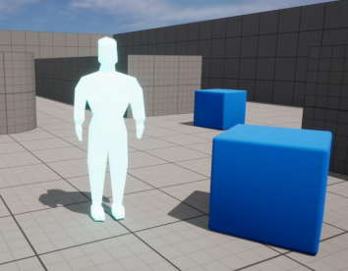
Primjena u video igrama
Unreal Engine 5
korištenje modela kao model glavnog igrača
Videozapis: https://youtu.be/ig0YCiu3QSs

Slide 31
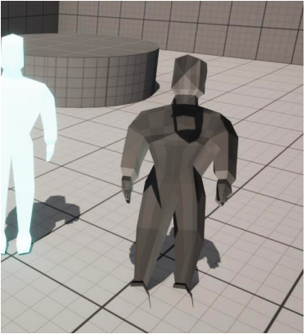
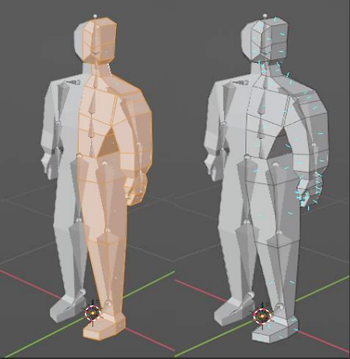
Moguće poteškoće
krivi smjer normala
krivo postavljene veličine prilikom izvoza

Slide 32
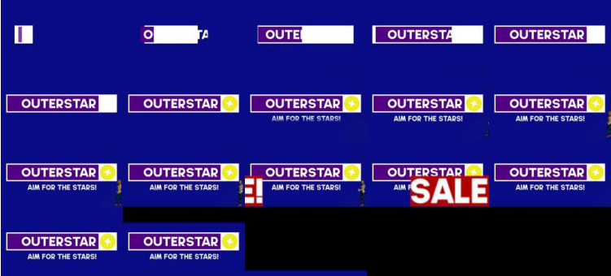
Primjena u reklamama
Videozapis: https://youtu.be/GxqVAxPcYo4

Slide 33
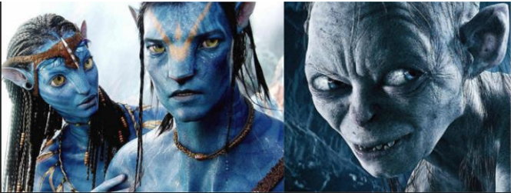
Ostale primjene
modeli u filmovima

Slide 34
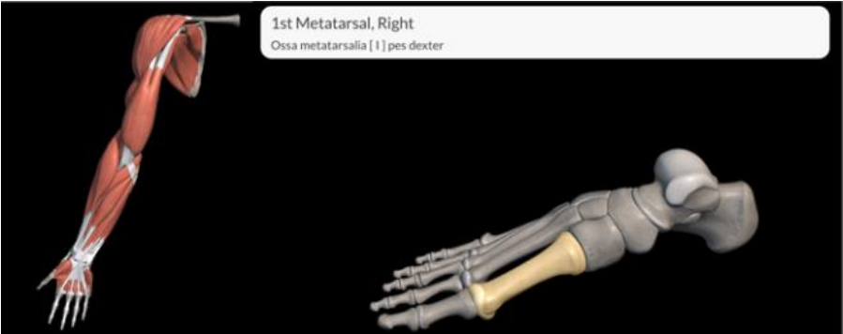
Ostale primjene
modeli za medicinske aplikacije

Slide 35
Moguća poboljšanja
dodavanje teksture
poboljšanje animacije
detaljnija obrada
Motion capture
iskustvo

Slide 36
Zaključak
izrada modela i animacija je vrlo zahtjevna
ukoliko se žele postići realistični rezultati
zahtjeva puno vremena
za izradu realističnih animacija
potrebno iskustvo i znanje o animacijama
primjena u raznim područjima

Slide 37
Hvala na pozornosti!

Slide 38
Izvori
https://web.twindom.com/human-3d-body-scan-dataset-for-research-from-3d-scans/
https://docs.blender.org/manual/en/latest/animation/armatures/skinning/introduction.html
https://i.ytimg.com/vi/ZmiZ6VkSJBE/maxresdefault.jpg
https://docs.blender.org/manual/en/2.79/rigging/armatures/bones/selecting.html
https://screencrush.com/best-cgi-characters-in-movies/
https://anatomy3datlas.com/

